Slide 1

복지나침반
공고의 조건을 이해하는
개인 복지 비서
“이 공고는 내 상황에 맞을까?”
2026 KW 해커톤 중간발표
2026.09.28 발표자 송현오
01
Notes:
안녕하세요. 복지나침반의 발표자 송현오입니다. 복지 공고를 찾아도, 내 나이와 가구 상황에 맞는지, 소득은 누구의 소득인지 다시 해석해야 합니다. 저희는 이 탐색과 이해의 부담을 줄이는 개인 복지 비서를 만들고 있습니다.
근거 및 설명
사용자가 제공한 KW 해커톤 중간발표 공지. 발표 3분, Q&A 2분. 팀명 복지나침반, 발표자 송현오는 사용자가 확인. 조 번호 미확인. 문제는 사용자 조사 전 가설. 근거: readme.md, 중간발표_자료/20260928_중간보고서.md.

Slide 2
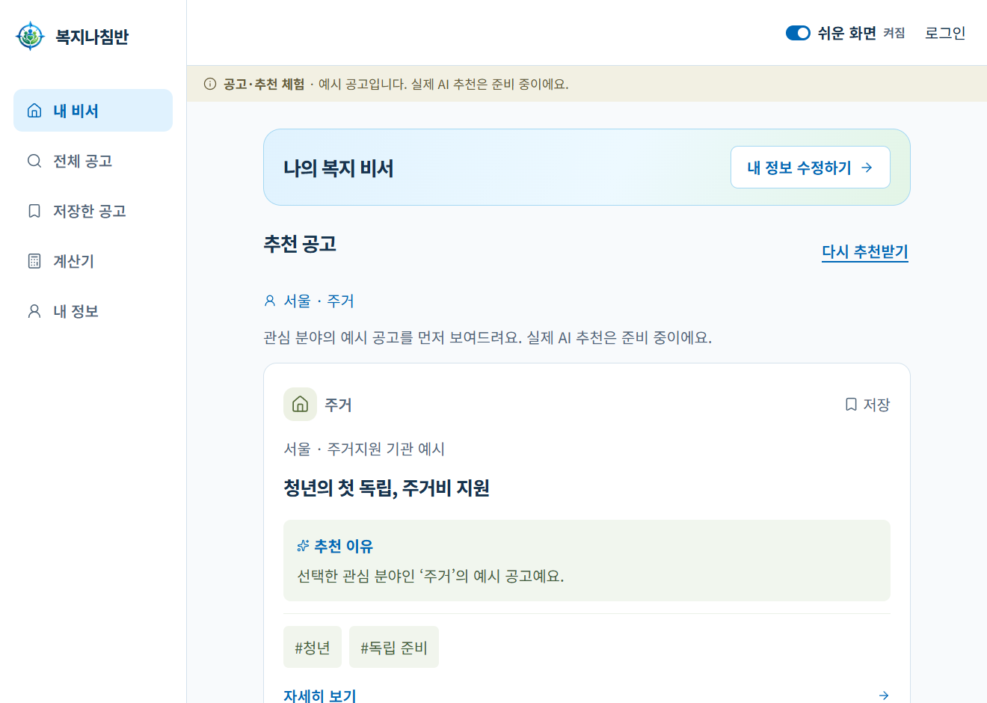
개인비서 사용 흐름
내 정보 입력
지역과 생활 상황 선택
관련 이유 확인
공고 상세와 원문 확인
쉬운 화면
3단계 입력 · 공고 한 개씩
현재 화면: 합성 예시 공고·추천
02
Notes:
사용자가 지역과 생활 상황을 입력하면 관련 공고와 이유를 확인하고, 상세 내용과 공식 출처를 살펴보는 흐름입니다. 쉬운 화면에서는 입력을 세 단계로 나누고 공고를 하나씩 보여줍니다. 현재 이 화면의 공고와 추천은 합성 예시이며, 실제 공고 연결을 준비하고 있습니다.
근거 및 설명
실제 로컬 웹 2026-09-27 캡처. 공고와 추천은 합성 예시. 쉬운 화면의 3단계 입력 및 공고 한 개 표시. 근거: frontend/web/src/app/App.jsx, frontend/web/src/features/assistant/recommendationRepository.js. 화면의 자격 충족 또는 실제 AI 추천을 주장하지 않음.

Slide 3
조건 해석과 원문 근거
적용 주체와 범위를 구분하는 조건 구조
원문의 조건 | 구분해야 할 대상
부모의 소득 | 부모 소득 / 신청자 소득
계약 보증금 | 보증금 / 가구 전체 재산
조건이 적혀 있지 않음 | 정보 없음 / 명시적 제한 없음
명확한 조건은 코드 처리, 복합 문장은 AI 후보 추출
원문 검증 후 초안 보존, 검토 전 자동 자격 판정 비활성화
03
Notes:
핵심은 조건의 적용 대상을 구분하는 것입니다. 예를 들어 부모 소득과 신청자 소득, 계약 보증금과 가구 재산을 같은 값으로 비교하면 안 됩니다. 명확한 조건은 코드로 처리하고, 복합 문장은 AI가 후보를 추출합니다. 원문 근거를 검증한 뒤 초안으로 남기며, 정보가 없으면 추가 확인으로 처리합니다.
근거 및 설명
근거: backend/docs/condition-classification.md, backend/docs/classification-experiment.md, backend/app/contracts/conditions.py. 6건/60개는 2026-09-21의 기존 실증 기록이며 이번에 다시 호출하지 않음. 8개 사전 구분 항목 일치는 전체 정확도 아님. 부모 소득/신청자 소득과 보증금/가구 재산의 주체·범위 구분 사례.

Slide 4
현재 구현 범위
기능 | 현재 상태
원문 수집·조건 추출 | 구현, 검토용 파일 초안 저장
웹 탐색·쉬운 화면 | 구현, 공고·추천은 합성 예시
인증·소득·재산 계산 | 구현, 문자 인증은 개발용
실제 정책 저장·추천 API | 후속 연결 과제
기존 공개 정책 6건 실험: 조건 후보 60개
2026.09.21 기록. 전체 정확도나 완전한 자격 판정 수치가 아닙니다.
04
Notes:
현재 공고 수집과 조건 추출, 웹 탐색과 쉬운 화면을 구현했습니다. 최근에는 서버 인증과 소득·재산 참고 계산, 동의 후 입력 저장도 추가했습니다. 다만 문자 인증은 개발용이며 실제 공고를 저장하는 DB와 추천 API는 아직 연결 전입니다. 기존 공개 정책 6건 실험에서 조건 후보 60개를 얻었지만, 전체 정확도로 해석하지 않습니다.
근거 및 설명
근거: backend/docs/implementation-status.md, api-management.md, backend/app/main.py. 실제 SMS 공급자는 미연결. 회원 금융정보는 격리 SQLite 검증 이력, 실제 MySQL 저장 검증 후속. 공고 추천 서버, 정책 MySQL 저장소는 미구현. 계산 결과는 참고치이며 자격 확정 아님.

Slide 5
재현 방법과 검증
입력과 계약
실행과 기대 결과
고정 추출 표본과 조건 스키마
공식 지역 스냅샷·API 문서
웹 예시 실행·추천 이유 확인
백엔드 검증 절차 문서화
22개
웹 단위 테스트 통과
다음 검증: 실제 공고 저장, 재시작 후 조회, 웹에서 원문 확인
05
Notes:
재현을 위해 입력 계약과 조건 스키마, 테스트용 표본, 실행 명령을 저장소에 정리했습니다. 웹 예시 흐름과 백엔드 검증을 나누어 실행할 수 있습니다. 다음에는 검토한 실제 공고를 저장하고 API로 연결해, 같은 입력에서 결과와 원문 근거까지 확인하는 통합 검증을 하겠습니다.
근거 및 설명
이번 준비에서 frontend/web의 npm test 실행: 22개 통과. 백엔드 테스트, 실제 MySQL 및 외부 AI 호출은 재실행하지 않음. 근거: frontend/web/package.json, backend/tests/fixtures/conditions/public_extractions.json, backend/schemas/welfare-conditions-v2.schema.json, api-management.md. 과거 6건 LLM 실험 전체 입력/출력은 Git 제외 폴더에 있어 새 클론만으로 동일 산출물 재현 불가. 재현 가능한 범위를 구분. 전체 명령과 환경은 20260928_중간보고서.md 6절.

Slide 6
다음 목표와 사업화
최종발표 목표
사업화 가설
검토한 실제 공고로
입력부터 원문 확인까지
기관 상담 보조 도구
도입 수요와 운영 비용 검증
고객·계약·매출은 미확보
과제 완료율과 소요시간 측정
복지나침반 송현오
06
Notes:
최종발표에서는 실제 공고의 입력부터 원문 확인까지 이어지는 시연을 목표로 합니다. 사용자에게 탐색 과제를 주고 완료율과 소요시간을 측정하겠습니다. 사업화는 기관의 상담 보조 도구를 가설로 두고, 수요와 운영 비용을 검증하겠습니다. 감사합니다.
근거 및 설명
계획과 사업화 가설. 현재 고객·계약·매출 및 사용자 효과 수치 없음. 실제 공고 연결은 미완료. 최종발표 일정 및 개인별 역할 미확정으로 4주 일정을 확정 계획처럼 제시하지 않음. 근거: 20260928_중간보고서.md 7~9절, 기존 사업계획서의 도입 가설.

